Slide 1

Podnikatelské prostředí
1. přednáška
Ing. Šárka Zapletalová, Ph.D.
Katedra Podnikové ekonomiky a managementu
PODNIKATELSKÉ PROSTŘEDÍ

Slide 2
Základní informace k předmětu
Přednášející a cvičící: Ing. Šárka Zapletalová, Ph.D.
  Kancelář: B202
  Konzultační hodiny: úterý 10,30 – 11,30 online MS Teams
  Email: zapletalova@opf.slu.cz
  Telefon: 596 398 433
Veškeré materiály, informace a podklady ke studiu: IS SU
Požadavky na ukončení předmětu:
  Vypracování a odevzdání seminární práce nejpozději do 16. 5. 2021 (do 23:00) přes Odevzdávárnu IS SU
  Absolvování zápočtového testu s minimální úspěšností 60%
Prostor pro doplňující informace, poznámky

Slide 3
Osnova tématu
Podstata a vymezení podnikatelského prostředí
Typologie podnikatelského prostředí
Struktura podnikatelského prostředí
Význam podnikatelského prostředí
Prostor pro doplňující informace, poznámky
Notes:
csvukrs

Slide 4
Podnikatelské prostředí
Každý podnik je otevřený systém, který má vztahy k okolím, ve kterém a působí a výsledky podniku pak ve značné míře závisí na faktorech vnějšího a vnitřního prostředí. Tyto síly a faktory mohou působit buď přímo, nebo nepřímo na aktivity a výsledky aktivit podniku.
Podnikatelské prostředí musíme chápat v celistvosti, jako určitý komplex faktorů, vztahů a vlivů působících na daný podnikatelský subjekt.
Podnikatelské prostředí představuje veškeré síly a vlivy, které působí na konkrétní podnikatelský subjekt, ať už z vnějšího (externího) prostředí nebo z vnitřního (interního) prostředí
Prostor pro doplňující informace, poznámky

Slide 5
Typologie podnikatelského prostředí
Podnikatelské prostředí můžeme posuzovat podle různých charakteristik.
Dvořáček a Slunčík (2012) uvádějí čtyři základní typy podnikatelského prostředí, které byly identifikovány na základě těchto dvou faktorů:
míra komplexnosti faktorů podnikatelského prostředí: jednoduchá – komplexní;
dynamičnost vývoje faktorů prostředí v čase: statická – dynamická.
Na základě těchto dvou faktorů byly tedy identifikovány tyto typy podnikatelského prostředí:
stabilní jednoduché podnikatelské prostředí – jedná se o prostředí statické s malou mírou nejistoty z hlediska identifikace vlivu faktorů působících na podnikatelský subjekt;
Prostor pro doplňující informace, poznámky

Slide 6
Typologie podnikatelského prostředí
stabilní komplexní podnikatelské prostředí – také v tomto případě se jedná o prostředí statické, ale tentokrát se střední mírou nejistoty z hlediska identifikace vlivu faktorů působících na podnikatelský subjekt, střední míra nejistoty je dána vyšší mírou komplexností faktorů podnikatelského prostředí;
dynamické jednoduché podnikatelské prostředí – zde se jedná o prostředí s vysokou dynamikou změn, která je příčinou vyšší míry nejistoty z hlediska identifikace faktorů působících na podnikatelský subjekt;
dynamické komplexní podnikatelské prostředí – nazývá se také jako turbulentní prostředí a je typické značnou nejistotou předpovědí o budoucím vývoji což vyžaduje rychlou reakci na změny v prostředí, a tím vyvolává vysoké náklady na přizpůsobení se změnám v prostředí.
Prostor pro doplňující informace, poznámky

Slide 7
Struktura podnikatelského prostředí
Podnikatelské prostředí, jako celek má vrstvy, které strukturují prostředí a vytvářejí z podnikatelského prostředí tak určitý komplexní systém.
Strukturovat podnikatelské prostředí můžeme z různých hledisek a je pojímána různých autory různě.
Asi nejčastěji se setkáváme se strukturováním podnikatelského prostředí ze dvou pohledů, a to z pohledu směru vlivu faktorů na daný podnik a z prostorového pohledu působení daného podniku.
Prostor pro doplňující informace, poznámky

Slide 8
Struktura podnikatelského prostředí
Struktura podnikatelského prostředí z pohledu směru vlivu faktorů na daný podnik rozlišuje podnikatelské prostředí na externí (vnější) a prostředí interní (vnitřní).
Externí prostředí je prostředí, které se nachází mimo podnikatelský subjekt. Toto externí prostředí můžeme rozčlenit do dvou vrstev, a to na makroprostředí a tržní prostředí. Makroprostředí je chápáno jako vzdálenější prostředí a tržní prostředí jako tzv. bližší prostředí. Kotler a Keller (2013) nazývají makroprostředí jako širší prostředí a tržní prostředí jako tzv. činné prostředí.
Prostor pro doplňující informace, poznámky

Slide 9
Struktura podnikatelského prostředí
Interní prostředí je pak chápáno jako prostředí konkrétního podnikatelského subjektu.
Někteří autoři, jako třeba P. Kotler s G. Armstrongem (2001), člení prostředí do třech vrstev: makroprostředí, mikroprostředí (tržní prostředí) a vnitřní prostředí, přičemž makroprostředí a mikroprostředí jsou součástí vnějšího prostředí.
Další autoři (jako např. Jakubíková 2008, s. 82-84) rozčleňují podnikatelské prostředí na makroprostředí a mikroprostředí (zahrnující trh a podnik). Z tohoto je vidět, že co autor, to jiný názor a jiné pojmenování.
Prostor pro doplňující informace, poznámky

Slide 10
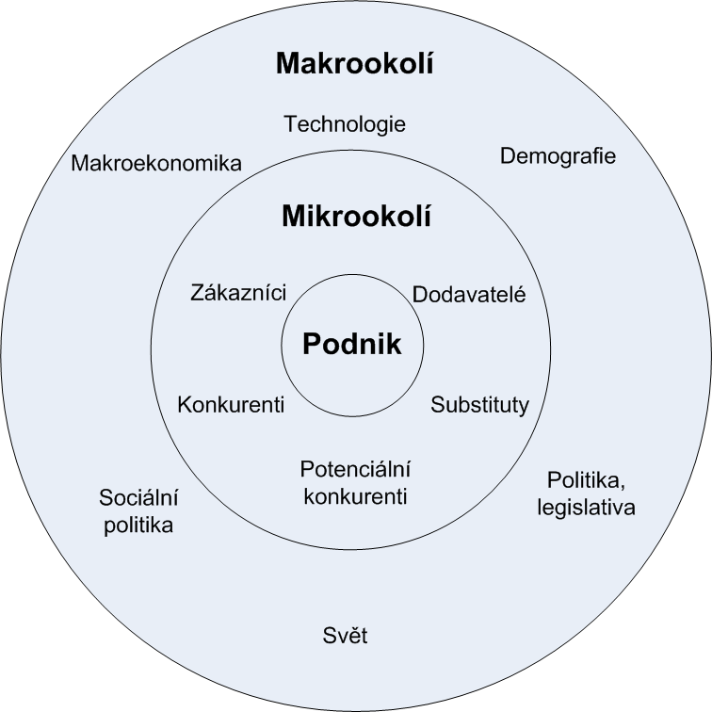
Struktura podnikatelského prostředí
Prostor pro doplňující informace, poznámky

Slide 11
Externí podnikatelské prostředí
Externí podnikatelské prostředí je vnějším prostředím podniku, které na podnik působí a ovlivňuje jej.
Externí podnikatelské prostředí můžeme rozčlenit do dvou úrovní, a to na vzdálenější a bližší prostředí (okolí).
Vzdálenější prostředí se obvykle nazývá makroprostředí a bližší prostředí jako tržní prostředí.
Pojmenování těchto úrovní není v odborné literatuře vždy jednotné. Například trh nazývají Kotler a Keller ve své publikaci činným prostředím. Dvořáček a Slunčík (2012) označuje makroprostředí jako prostředí všeobecné a trh jako prostředí specifické.
Prostor pro doplňující informace, poznámky

Slide 12
Makroprostředí
Vzdálenější podnikatelské prostředí je nejširším prostředím, které působí na podnikatelský subjekt.
Toto prostředí se nejčastěji označuje jako tzv. makroprostředí.
Makroprostředí je vytvořeno společenským a historickým vývojem konkrétní společnosti v konkrétní lokalitě, proto se také označuje jako „kontextuální úroveň“. Což znamená, že podnik funguje a existuje v určitém širším kontextu, širších souvislostech.
Samotný podnikatelský subjekt nemůže ovlivnit makroprostředí a jeho části. Podnik faktory z makroprostředí pouze reflektuje, může je využívat a negativním faktorům se případně bránit.
Prostor pro doplňující informace, poznámky

Slide 13
Tržní prostředí
Spíše než pojem bližší podnikatelské prostředí se používá pojem trh nebo odvětví, nebo také mezoprostředí. Někteří autoři začleňují toto prostředí do mikroprostředí, tj. do prostředí podniku.
Základní charakteristikou tržního prostředí je to, že podniky mohou ovlivňovat subjekty a síly tohoto podnikatelského prostředí. Toto ovlivňování je cílené a záměrné.
Tržní prostředí můžeme označit jako úroveň transakční, protože právě v tomto prostředí dochází k transakcím spojených s realizací podnikatelských aktivit.
Prostor pro doplňující informace, poznámky

Slide 14
Interní podnikatelské prostředí
Interní prostředí podniku, nazývané často jako mikroprostředí, z pohledu podnikatelského prostředí představují schopnosti podniku, které by měla být zdůrazněny, vyzdviženy.
Interní prostředí podniku můžeme označit jako organizační úroveň podnikatelského prostředí, jelikož se týká čistě podniku jako organizace.
Faktory nebo také síly, které ovlivňují realizaci podnikatelských aktivit a směřují do prostředí podniku, můžeme rozdělit do dvou skupin, a to na faktory strategické a faktory organizační. Všechny tyto faktory jsou plně pod kontrolou podniku a zájmových skupin.
Samozřejmě, že významným a nepomíjitelný faktorem tohoto prostředí je finanční hospodaření podniku a celková ekonomika podniku. Ale vzhledem k tomu, že těmto stránkám podniku jsou věnovány jiné studijní materiály, které studují tuto problematiku do hloubky, tak se jim v tento studijní text věnuje pouze okrajově.
Prostor pro doplňující informace, poznámky

Slide 15
Struktura podnikatelského prostředí
Další pohled na strukturu podnikatelského prostředí můžeme odvozovat z prostorového (geografického) pohledu působení daného podniku. Dvořáček a Slunčík (2012) ve své publikaci uvádějí tzv. komplexní pohled na podnikatelské prostředí, který člení podnikatelské prostředí na globální, národní, lokální, odvětví a podnik. Vzhledem k prostorovému uspořádání podnikatelského prostředí, pak tedy rozlišujeme:
Globální podnikatelské prostředí představuje nejširší podnikatelské prostředí. Toto prostředí v sobě zahrnuje mezinárodní aspekt, jelikož je tvořeno prostředím světové ekonomiky a faktory mezinárodního ekonomického řádu. Globální podnikatelské prostředí působí tzv. supranárodním vlivem na podniky. Supranárodní vliv ovlivňuje všechny podnikatelské subjekty na celém světě a vychází z působení subjektů světové ekonomiky.
Prostor pro doplňující informace, poznámky

Slide 16
Struktura podnikatelského prostředí
Národní podnikatelské prostředí je představováno konkrétními faktory (politické, legislativní, ekologické, demografické, technologické a další) konkrétní země, se kterou se konkrétní podnikatelský subjekt identifikuje. Národní podnikatelské prostředí působí tzv. národním vlivem na podniky, který vychází a je dán politikou a rozhodnutími vlády příslušné země.
Lokální podnikatelské prostředí je chápáno jako konkrétní prostředí (lokalita, město, oblast), ve kterém je podnik umístěn a realizuje své podnikatelské aktivity. Lokální podnikatelské prostředí působí tzv. sub-národním vlivem na podniky, který je dán působením lokálních autorit v příslušné oblasti.
Prostor pro doplňující informace, poznámky

Slide 17
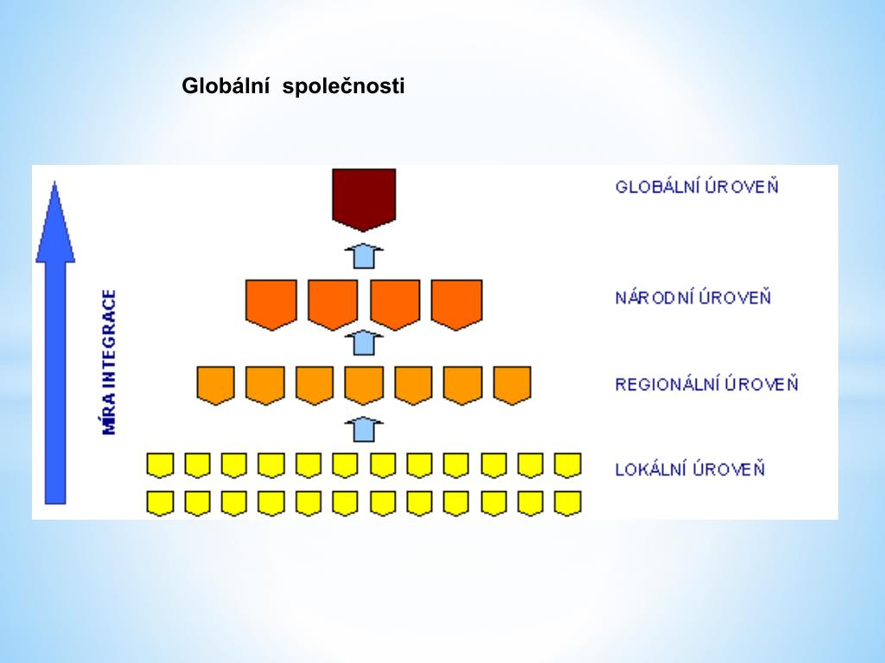
Struktura podnikatelského prostředí
Prostor pro doplňující informace, poznámky

Slide 18
Globální podnikatelské prostředí
Podnikatelské subjekty dnes nemohou vnímat svět „podnikání“ jenom v kontextu národního státu, kde působí, ale v kontextu celosvětovém. A týká se to i podniků, které působí pouze na tuzemských trzích.
¨Proto v této souvislosti hovoříme o globálním podnikatelském prostředí. P
Pochopení vztahů a interakcí mezi podnikem a globálním podnikatelským prostředím je významným faktorem pro úspěch podniku a jeho konkurenceschopnost.
Globální podnikatelské prostředí lze vymezit jako prostředí různých suverénních států, které působí na podnikatelský subjekt, ovlivňuje jeho aktivity a rozhodování
Prostor pro doplňující informace, poznámky

Slide 19
Prostředí světové ekonomiky
Teritoriem realizace mezinárodních podnikatelských aktivit je světové hospodářské prostředí (světová ekonomika), které je tvořeno faktory a silami významným způsobem ovlivňujícími činnost podnikatelských subjektů.
Světová ekonomika, která je chápána jako ekonomickopolitická polycentrická soustava složená z různých relativně výrobně uzavřených a ekonomicky samostatných státních celků, se zformovala v poslední třetině 19. století jako světová kapitalistická (tržní) ekonomika založená na nerovných vztazích mezi vysoce rozvinutými centry a zaostávající koloniální periférií.
Mezi nejvýznamnější externí faktory působící z úrovně světové ekonomiky a ovlivňující rozvoj mezinárodních podnikatelských aktivit můžeme zařadit proces liberalizace a globalizace světové ekonomiky.
Prostředí mezinárodního managementu

Slide 20
Prostředí světové ekonomiky
Subjekty světové ekonomiky jsou obecně nazývány jako ekonomické celky. Základním subsystémem světové ekonomiky je státní ekonomický celek (národní ekonomika). K dalším subjektům světové ekonomiky patří mezinárodní integrační seskupení (institucionalizované integrační celky), nadnárodní celky (neinstitucionalizované integrační celky) a podnikatelské subjekty působící uvnitř národní ekonomiky.
Subjekty tak rozdělujeme na subjekty makroekonomického typu a mikroekonomického typu. K subjektům makroekonomického typu zařazujeme národní ekonomiky a mezinárodní integrační seskupení.
Podnikatelské subjekty tuzemské (rezidenti) i zahraniční (nerezidenti), které realizují mezinárodní podnikatelské aktivity, patří k subjektům světové ekonomiky tzv. mikroekonomického typu.
Prostředí mezinárodního managementu

Slide 21
Prostředí světové ekonomiky
Mezi subjekty mikroekonomického typu patří především nadnárodní podniky, ale můžeme zde zařadit i ostatní podnikatelské subjekty bez ohledu na jejich velikost.
Subjekty světové ekonomiky jsou mezi sebou provázány vazbami, mezinárodními ekonomickými vztahy, které mají formu pohybu zboží a služeb, pohyb u kapitálu, pohybu vědecko-technických znalostí a pracovních sil. Pomocí těchto vazeb dochází k vzájemným interakcím mezi jednotlivými subjekty i k interakcím každého prvku z nich se světovým hospodářstvím jako celkem.
Subjekty světové ekonomiky jsou mezi sebou provázány vazbami, přičemž světová ekonomika vystupuje vůči těmto subjektům jako vnější prostředí
Prostředí mezinárodního managementu

Slide 22
Prostředí světové ekonomiky
Vývoj světové ekonomiky:
  1. etapa - vznik světové ekonomiky – konec 19. století
  2. etapa – rozvoj světové ekonomiky – do začátku 1. světové války
  3. etapa – období mezi dvěma světovými válkami
  4. etapa – od konce 2. světové války do konce 90. let
  5. etapa – od konce 90. let do dnešních dnů
Prostředí mezinárodního managementu

Slide 23
Prostředí světové ekonomiky
Mezi nejvýznamnější externí faktory působící z úrovně světové ekonomiky a ovlivňující rozvoj mezinárodních podnikatelských aktivit můžeme zařadit proces liberalizace a globalizace světové ekonomiky.
Globalizace je nejčastěji vnímána jako soubor ekonomických procesů vyvolávající celou řadu společenských důsledků, a to nejvíce v oblasti kultury, ekonomiky a životního prostředí země.
Mezinárodní měnový fond (IMF, 1997) globalizaci definuje jako rostoucí ekonomickou vzájemnou závislost zemí ve světovém měřítku v důsledku rostoucího objemu a druhu přeshraničních transakcí zboží a služeb a toku mezinárodního kapitálu, jakož i rychlejšího a rozsáhlejšího šíření technologií.
Globalizace světové ekonomiky je pokračováním vývoje internacionalizace světového hospodářství. Globalizace je potom chápána jako pokročilejší a komplexnější forma internacionalizace, která zahrnuje i funkcionální integraci mezinárodně rozptýlených aktivit. V rámci globalizace vzniká nový ekonomický řád a nová dělba práce, nový politický řád s novou strukturou i režimem světového politického systému, kosmopolitní kultura.
Prostředí mezinárodního managementu

Slide 24
Prostředí národního státu
Prostředí národního státu, z pohledu podnikatele, představuje viditelné a neviditelné instituce, které ovlivňují normativní a kognitivní dimenze podnikání.
Viditelnými institucemi jsou formální instituce a organizace poskytující podporu a pomoc podnikatelským subjektům.
K neviditelným institucím patří kulturní hodnoty, vzdělávací systémy, regulace a procedury, ekonomický systém a vládní politika.
Nastavení podmínek národního státu vychází převážně z ekonomického, politického a legislativního prostředí daného státu.
Prostředí mezinárodního managementu

Slide 25
Prostředí národního státu
Jednotlivé ekonomické celky jsou považovány za samostatné systémy a jako takové si samy stanovují podmínky pro působení tuzemských a zahraničních podnikatelských subjektů. Všechny státy mají snahu zasahovat do podnikatelských aktivit přesahujících hranice státu v různých stupních.
Intervence mají většinou charakter politických rozhodnutí s cílem získání co nejlepších možností pro národ a jeho obyvatele.
Důvody intervencí vlád můžeme rozdělit na důvody ekonomické a důvody neekonomické. Mezi ekonomické důvody patří například prevence nezaměstnanosti, ochrana vznikajících odvětví, podpora industrializace nebo zlepšování ekonomických vztahů s jinými zeměmi. Mezi nejčastější neekonomické důvody bývá zařazováno zachování nezbytného průmyslu (odvětví), zachování nebo rozšíření sfér vlivu nebo ochrana aktivit pomáhající zachovávat národní identitu.
Prostředí mezinárodního managementu

Slide 26
Význam podnikatelského prostředí
Podnikání a podnik spolu velmi úzce souvisí, protože z ekonomického hlediska ke každému podnikání je zapotřebí určitých podnikatelských zdrojů, které jsou typickým způsobem uspořádány a institucionalizovány v celek, který se nazývá podnik.
Od konce minulého století je vnímán vliv podnikatelského prostředí na úspěch podnikání jako velmi významný, ne-li přímo určující. Můžeme objevit v Timmonsově modelu z roku 2001 podnikatelské prostředí jako jeden ze tří faktorů úspěchů podnikání. V tomto svém modelu jej Timmons označuje jako hnací síly.
Také systémový model faktorů úspěchů v podnikání zařazuje podnikatelské prostředí mezi tzv. objektivní faktory úspěchů podnikání, spolu s faktorem vlastnictví. Z tohoto pohledu je vidět, že význam podnikatelského prostředí pro úspěch podnikání je nezanedbatelným.
Prostor pro doplňující informace, poznámky

Slide 27
Význam podnikatelského prostředí
Když bychom stručně měli shrnout význam podnikatelského prostředí pro podnikání, tak můžeme vyjít z tvrzení Jüngera a Fialová (2004), že podnikatelské prostředí vytváří:
podmínky pro start podnikatelské činnosti;
podmínky pro rozvoj podnikatelské činnosti;
podmínky pro kvalitní podnikatelské aktivity.
Jak uvádí Dvořáček a Slunčík (2012) znalost podnikatelské prostředí je důležitá, mimo jiné, z těchto důvodů:
umožňuje pochopit vztahů podnikatelského subjektu s okolím,
zvyšuje schopnost adaptace na konkrétní podnikatelské prostředí,
umožňuje využívat možnosti pro ovlivňování konkrétního podnikatelského prostředí.
Prostor pro doplňující informace, poznámky

Slide 28
Změny v podnikatelském prostředí
Charakteristickou vlastností podnikatelského prostředí je neustálý proces událostí a změn, které mají různě dlouhé doby trvání a rozličnou míru vlivu na společnost. Z pohledu doby trvání a míry vlivu na společnost rozlišujeme:
Módní jevy (výkyvy) jsou nepředvídatelné, krátkodobé události bez významnějšího vlivu na dlouhodobou sociální, ekonomickou a politickou oblast.
Trend je charakteristický směr nebo posloupnost vývoje událostí, který se vyznačuje dlouhodobou tendencí.
Megatrendy jsou reprezentovány velkými sociálními, ekonomickými, politickými a technologickými změnami, které se vyvíjejí pozvolna a dlouhodobě a výrazným způsobem ovlivňují život jednotlivce i společnosti. Mezi nejčastěji uváděné megatrendy patří globalizace, liberalizace, regionalizace apod.
Prostor pro doplňující informace, poznámky

Slide 29
Shrnutí tématu
Podnikatelské prostředí představuje veškeré síly a vlivy, které působí na konkrétní podnikatelský subjekt z vnějšího a vnitřního prostředí. Tyto síly a vlivy jsou v řadě případů určující pro úspěch podnikatelských aktivita daného subjektu. Podnikatelské prostředí jednak vytváří pro podniky příležitosti, které mohou využívat, ale také generuje hrozby, které podnikatelský subjekt mohou ohrožovat a způsobovat neúspěch jejich aktivit.
Podnikatelské prostředí můžeme strukturovat, a to jak z pohledu směru vlivu faktorů na podnik (externí prostředí a interní prostředí), tak z pohledu prostorového (globální prostředí, národní prostředí, lokální prostředí). V případě začleňování prvků a faktorů do jednotlivých vrstev podnikatelského prostředí, existuje značná nejednotnost názorů různých autorů.
Prostor pro doplňující informace, poznámky

